Slide 1
КУРСОВОЙ ПРОЕКТ · ПМ.02
Виртуальная система сбора и учёта данных на Arduino
Вариант 1 · «Теплица»
Выполнил: Анфилатов Ярик Дмитриевич, группа 54-15
Специальность: 09.02.08 «Интеллектуальные интегрированные системы»
Руководители: Борисов Е.Н., Дадаев М.В.
СПб ГБПОУ «Петровский колледж» · Санкт-Петербург, 2026
Notes:
Здравствуйте! Меня зовут Анфилатов Ярик Дмитриевич, я студент группы 54-15. Тема моего курсового проекта — разработка и сопровождение виртуальной системы сбора и учёта данных на Arduino. У меня первый вариант, сценарий «Теплица». Руководители проекта — Борисов Е.Н. и Дадаев М.В.

Slide 2
Содержание
Нажмите на раздел, чтобы перейти к слайду
03
Постановка задачи
04
Структура системы
05
Алгоритм работы
06
Аппаратная часть
07
Модель в Wokwi
08
Прошивка и протокол
09
База данных SQLite
10
Загрузка в Node-RED
11
Тестирование
12
Объём данных и Git
13
Выводы
14
Репозиторий / QR
Notes:
Коротко о плане. Сначала постановка задачи и структура системы, затем алгоритм и аппаратная часть, модель в Wokwi и прошивка. После этого база данных и загрузка в Node-RED, тестирование, объём данных и Git, выводы. Содержание кликабельное: из него можно перейти к любому разделу, а с любого слайда вернуться обратно.

Slide 3
03
Цель и постановка задачи
Введение
Система контролирует температуру, влажность воздуха и влажность почвы в теплице и включает насос полива
s1 · NTC
s2 · DHT22
s3 · POT
температура воздуха, 0–50 °C
влажность воздуха, 0–100 %
влажность почвы, 0–100 %
аналоговый вход A0
вывод D2, обновляется раз в 2 с
аналоговый вход A1
T = 1 с
s3 < 30 %
реле + LED
период опроса датчиков
порог: включить насос и светодиод
насос, красный светодиод 10 мА
Анфилатов Ярик · 54-15 · Вариант 1 «Теплица»
☰ Содержание
3
Notes:
Система следит за теплицей: температурой воздуха, влажностью воздуха и влажностью почвы. Первый датчик — NTC, аналоговый, температура от нуля до пятидесяти градусов, вход A0. Второй — DHT22, влажность воздуха, вывод D2; он обновляется раз в две секунды. Третий — потенциометр, он имитирует датчик влажности почвы от нуля до ста процентов, вход A1. Датчики опрашиваются раз в секунду. Если влажность почвы падает ниже тридцати процентов, включается реле насоса полива и красный светодиод.

Slide 4
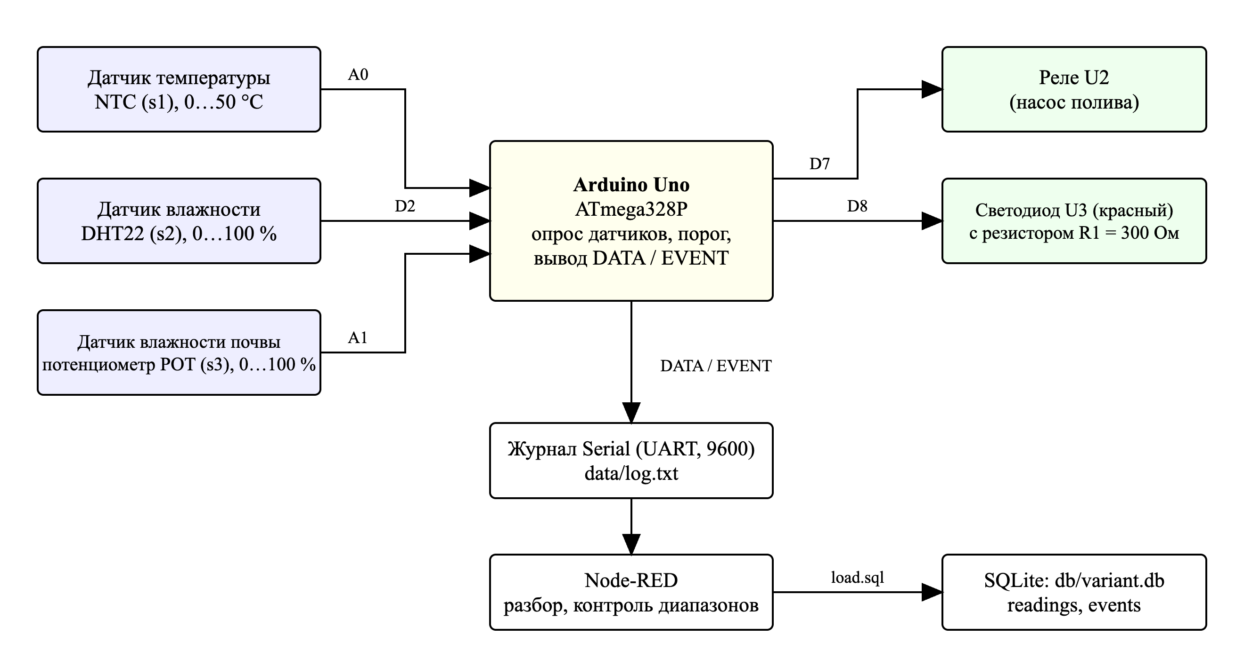
04
Структура системы
Схемы
Журнал Wokwi сохраняется в data/log.txt, дальше загрузка в базу автоматическая
Анфилатов Ярик · 54-15 · Вариант 1 «Теплица»
☰ Содержание
4
Notes:
Так выглядит структурная схема. Слева три датчика, в центре плата Arduino Uno. Плата управляет реле насоса и светодиодом-индикатором, а по последовательному порту на скорости девять тысяч шестьсот бод передаёт текстовые строки DATA и EVENT. Эти строки сохраняются в журнал data/log.txt, Node-RED разбирает журнал и загружает данные в базу SQLite.

Slide 5
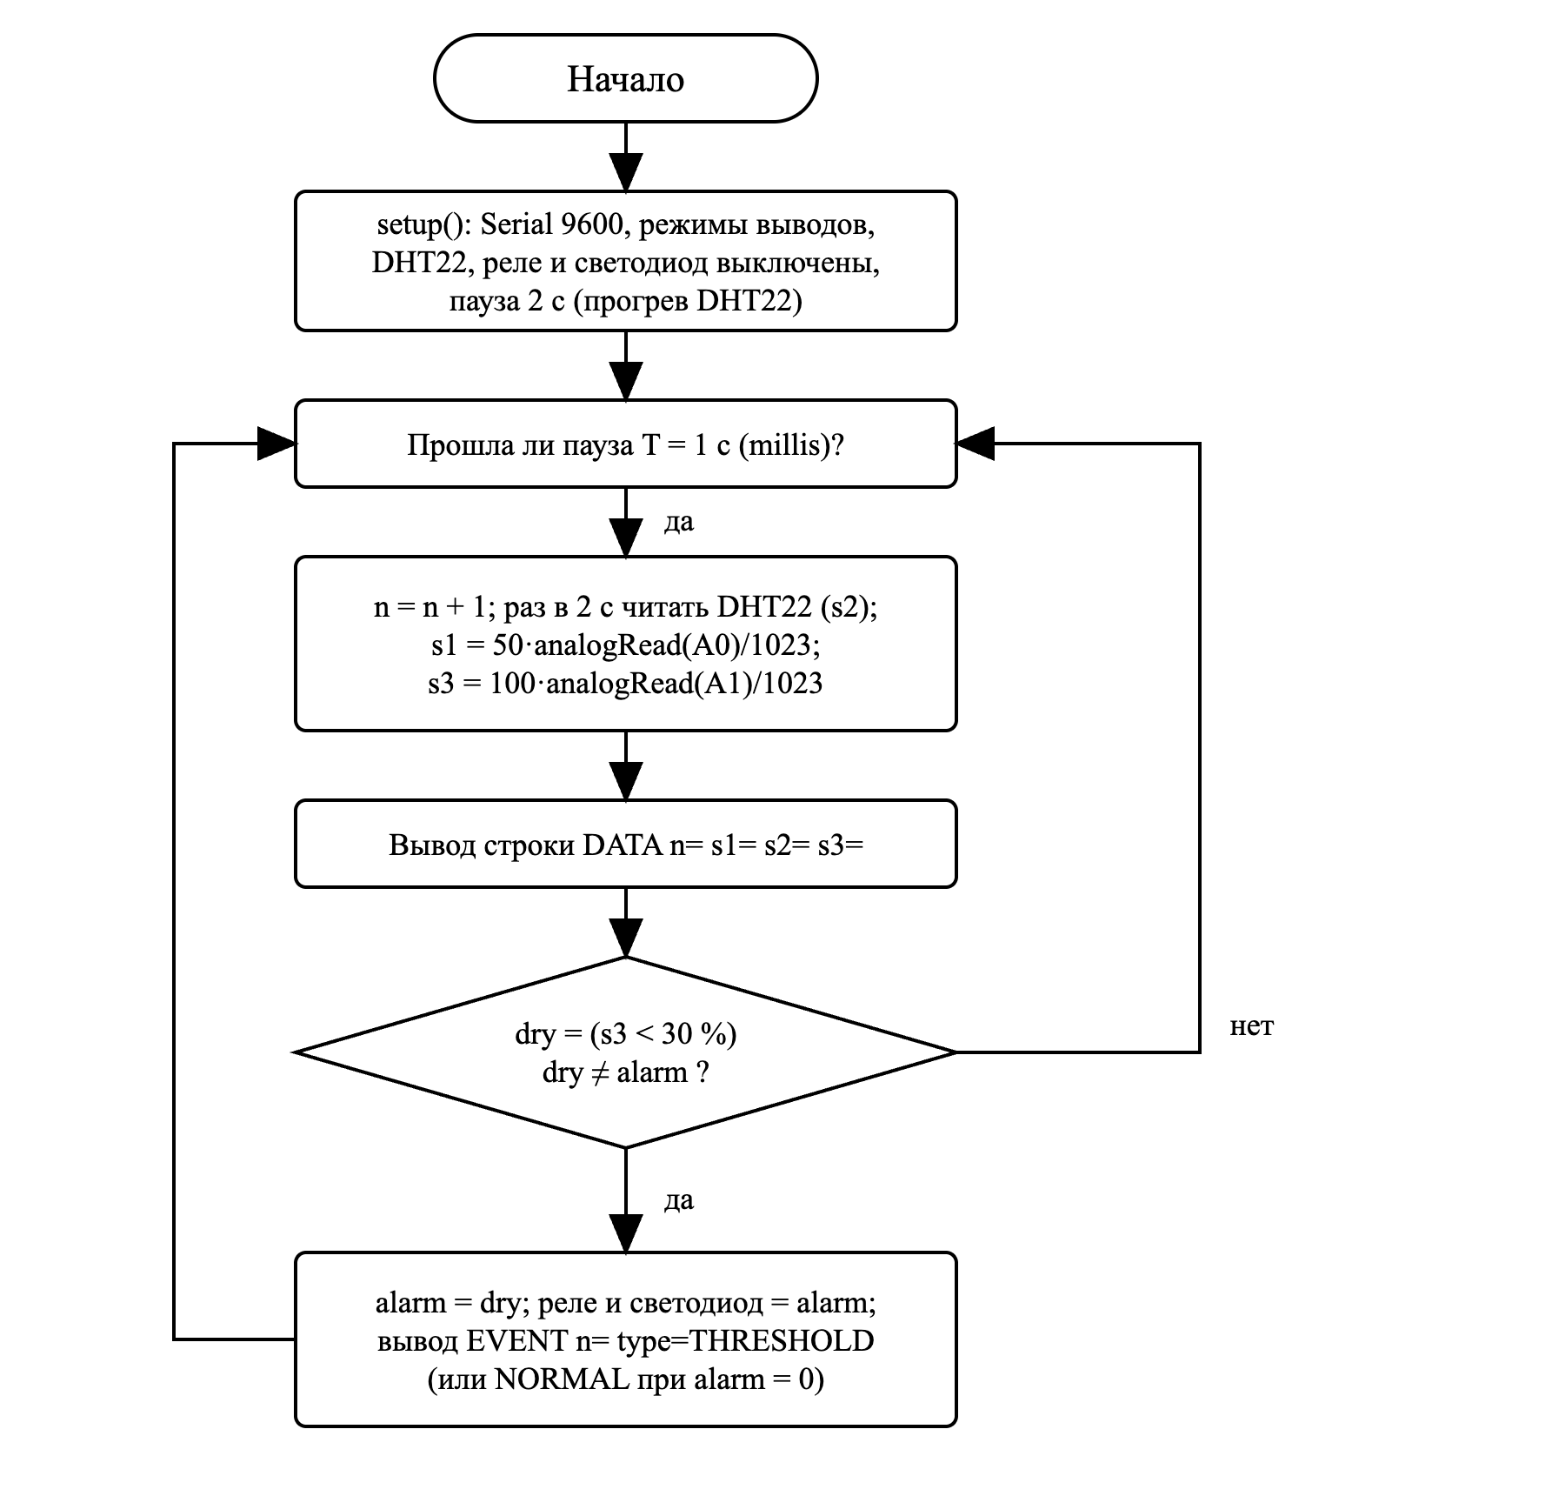
05
Алгоритм работы
Схемы
Опрос раз в секунду
чтение s1, s2, s3 и передача строки DATA
s3 < 30 %
реле и светодиод включены, событие THRESHOLD
s3 ≥ 30 %
реле и светодиод выключены, событие NORMAL
Флаг alarm
событие передаётся только при смене состояния
Анфилатов Ярик · 54-15 · Вариант 1 «Теплица»
☰ Содержание
5
Notes:
Алгоритм работы прошивки показан блок-схемой. После запуска выдерживается пауза два секунды для прогрева DHT22. Затем каждую секунду контроллер опрашивает датчики и печатает строку DATA. Если влажность почвы ниже тридцати процентов, включаются реле насоса и красный светодиод, и печатается событие THRESHOLD. Когда влажность возвращается в норму, они выключаются, и печатается событие NORMAL. Событие выдаётся только при смене состояния, поэтому оно не повторяется каждый цикл.

Slide 6
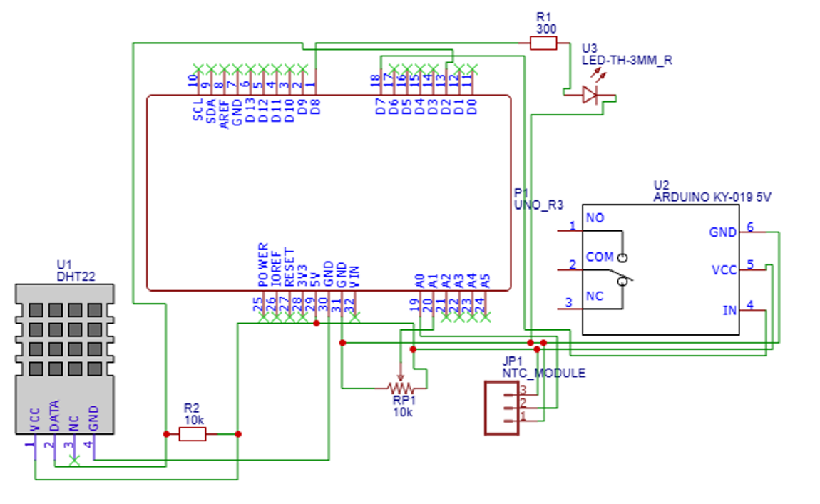
06
Аппаратная часть
Схемы
P1 · Arduino Uno
R3, ATmega328P, питание от USB
U1, JP1, RP1 · датчики
DHT22 (D2), NTC (A0), потенциометр (A1)
U2, U3 · выходы
реле D7, красный светодиод D8
R1 = 300 Ом
≈ 136 мА
(5 − 2,0) / 0,010, I = 10 мА
суммарный ток, меньше 500 мА USB
Схема электрическая принципиальная (EasyEDA)
Анфилатов Ярик · 54-15 · Вариант 1 «Теплица»
☰ Содержание
6
Notes:
Принципиальная схема выполнена в EasyEDA. На ней плата Arduino, датчик DHT22 с подтягивающим резистором десять килоом, модуль NTC, потенциометр, реле и красный светодиод. Светодиод подключён к выводу D8 через резистор: пять вольт минус два вольта, делим на десять миллиампер, получаем триста ом, это значение есть в стандартном ряду. Суммарный ток около ста тридцати шести миллиампер, меньше пятисот миллиампер порта USB, поэтому внешнее питание не нужно.

Slide 7
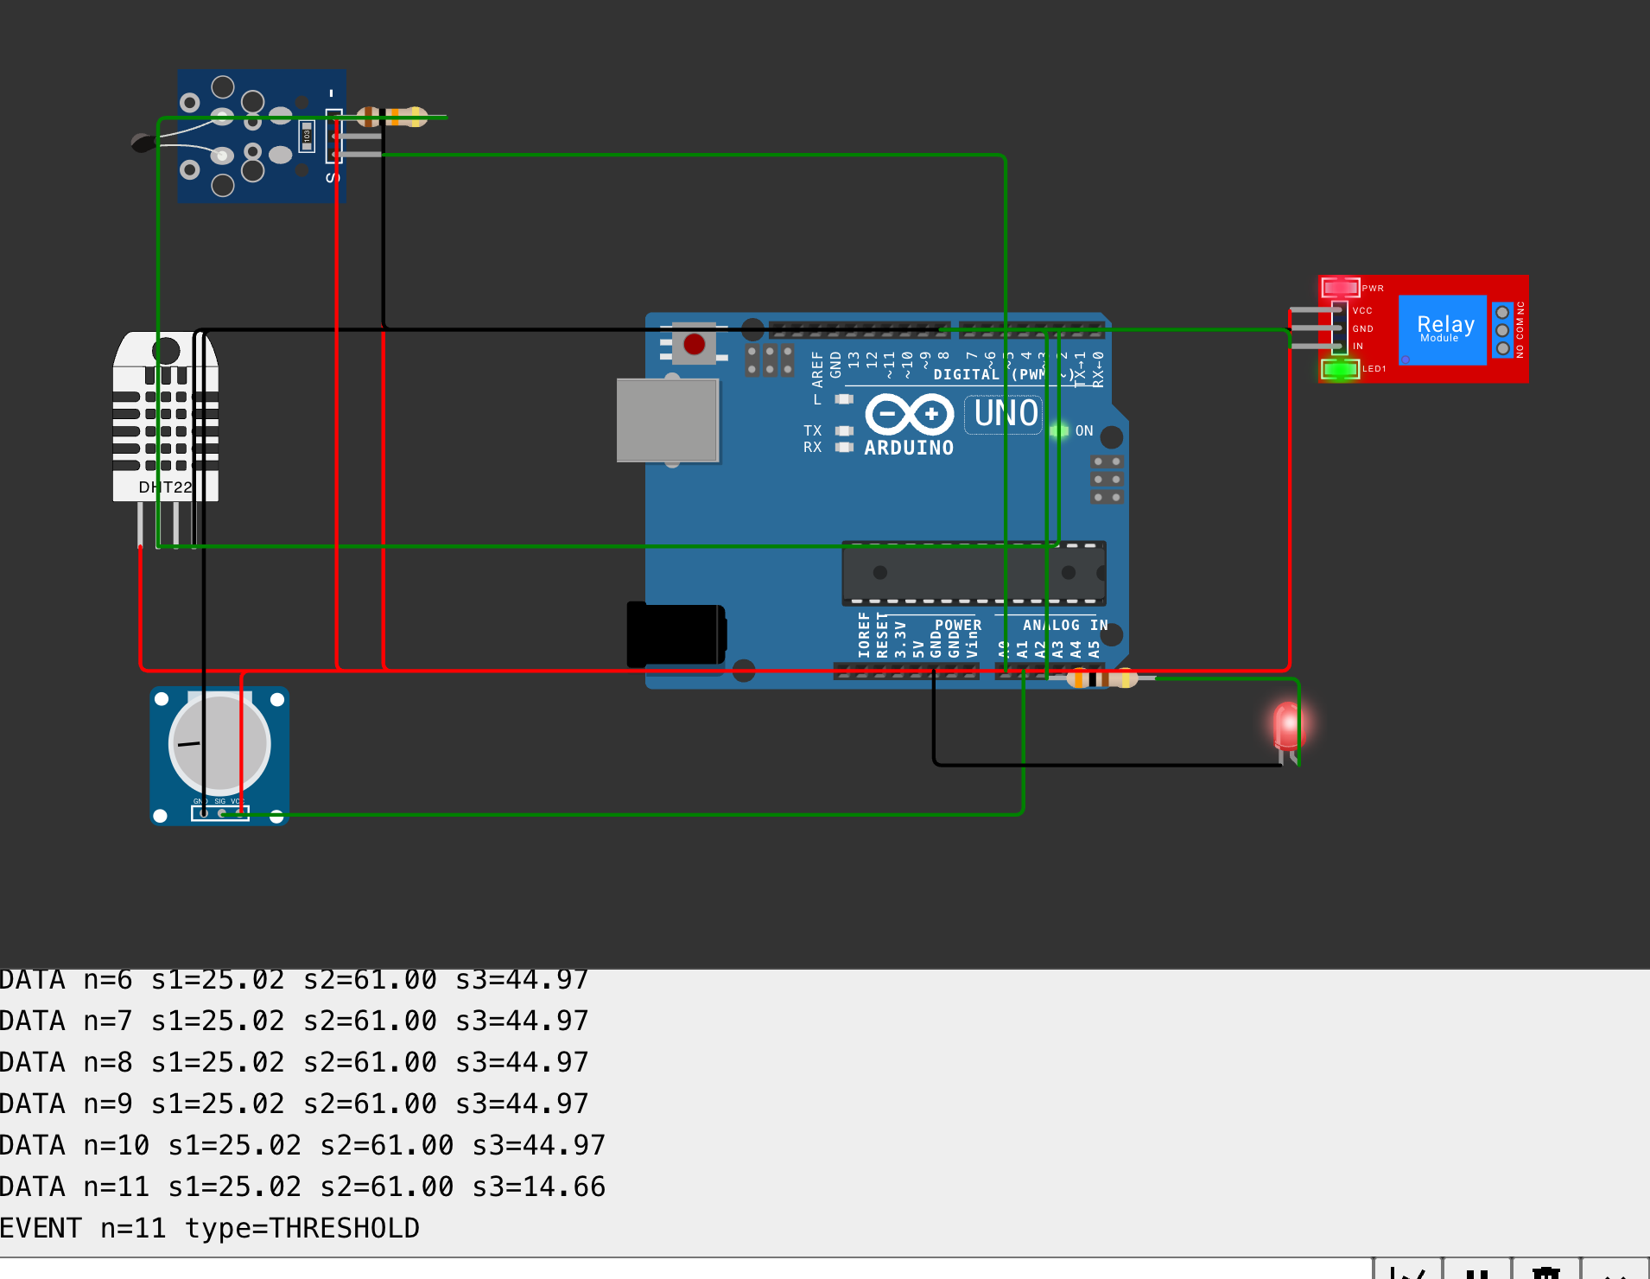

07
Модель в Wokwi
Схемы
Сигнал | Компонент | Вывод
Температура s1 | NTC (OUT) | A0
Влажность воздуха s2 | DHT22 (SDA) | D2
Влажность почвы s3 | POT (SIG) | A1
Насос | реле (IN) | D7
Индикатор | LED + R1 | D8
Файлы: sim/diagram.json, sim/sketch.ino
s3 < 30 %: реле и светодиод включены
s3 в норме: выключены
wokwi.com/projects/478612476002839553
Анфилатов Ярик · 54-15 · Вариант 1 «Теплица»
☰ Содержание
7
Notes:
По этой схеме я собрал модель в симуляторе Wokwi. NTC подключён к A0, потенциометр влажности почвы к A1, DHT22 к выводу D2, реле к D7, светодиод к D8. Слева модель при влажности почвы ниже порога: реле и светодиод включены. Справа влажность в норме, они выключены. Файлы модели лежат в репозитории в папке sim.

Slide 8
08
Прошивка и протокол
Программа
DATA
каждую секунду: n, s1, s2, s3
DATA n=10 s1=25.02 s2=61.00 s3=44.97
DATA n=11 s1=25.02 s2=61.00 s3=14.66
EVENT n=11 type=THRESHOLD
…
DATA n=17 s1=25.02 s2=61.00 s3=44.97
EVENT n=17 type=NORMAL
EVENT
только при смене состояния: THRESHOLD, NORMAL
setup()
порт 9600 бод, выводы, выходы выключены, пауза 2 с
loop()
период по millis(), опрос, проверка порога
9600 бод · фрагмент журнала data/log.txt
FAULT формирует Node-RED; при сбое DHT22 выводится ERROR
Анфилатов Ярик · 54-15 · Вариант 1 «Теплица»
☰ Содержание
8
Notes:
Прошивка выводит в последовательный порт строки двух видов. Строка DATA содержит номер цикла и три показания. Строка EVENT появляется только при смене состояния и содержит тип THRESHOLD или NORMAL. Тип FAULT контроллер не формирует, его определяет Node-RED. Период выдерживается по таймеру millis, а не задержкой, поэтому ошибка периода не накапливается. Если DHT22 не отвечает, в журнал выводится слово ERROR.

Slide 9
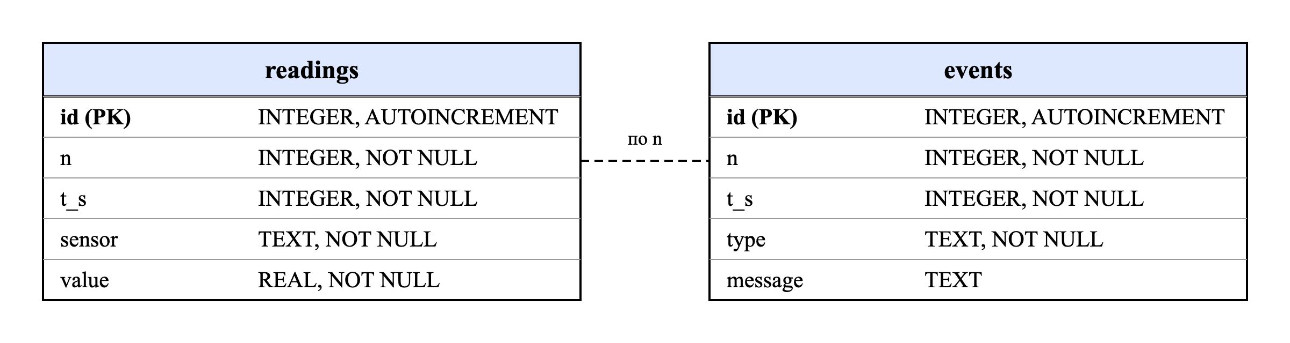
09
База данных SQLite
Данные
Контрольные запросы
1
Десять последних показаний
2
MIN / AVG / MAX по датчикам
db/schema.sql · db/queries.sql
3
Все события по порядку
readings — по строке на датчик в каждом цикле (n, t_s, sensor, value)
events — THRESHOLD, NORMAL, FAULT (n, t_s, type, message)
4
Число записей в таблицах
Анфилатов Ярик · 54-15 · Вариант 1 «Теплица»
☰ Содержание
9
Notes:
База данных SQLite состоит из двух таблиц. В таблице readings показания хранятся в длинном формате: одна строка на один датчик в одном цикле. В таблице events лежат события THRESHOLD, NORMAL и FAULT. Подготовлены четыре контрольных запроса: десять последних показаний, минимум, среднее и максимум по датчикам, все события и число записей.

Slide 10
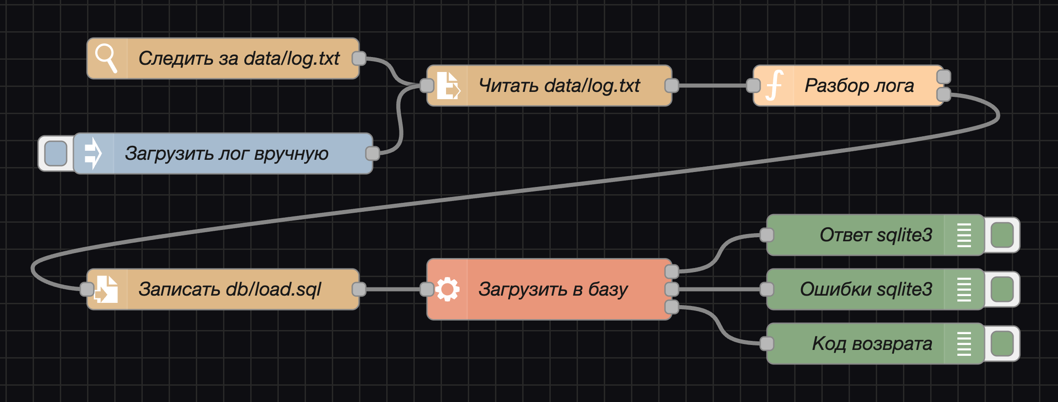
10
Загрузка данных в Node-RED
Данные
Следит за журналом
Формирует load.sql
Контроль диапазонов
сохранил data/log.txt — запуск
очистка таблиц, затем INSERT
вне диапазона — событие FAULT
Анфилатов Ярик · 54-15 · Вариант 1 «Теплица»
☰ Содержание
10
Notes:
Поток Node-RED следит за файлом data/log.txt. При сохранении файла он читает журнал, функция разбирает строки, проверяет диапазоны и формирует SQL-скрипт load.sql, а узел exec загружает его в базу командой sqlite3. Скрипт начинается с очистки таблиц, поэтому повторная загрузка не создаёт дублей. Если значение датчика вне диапазона или отсутствует, в таблицу событий добавляется FAULT.

Slide 11
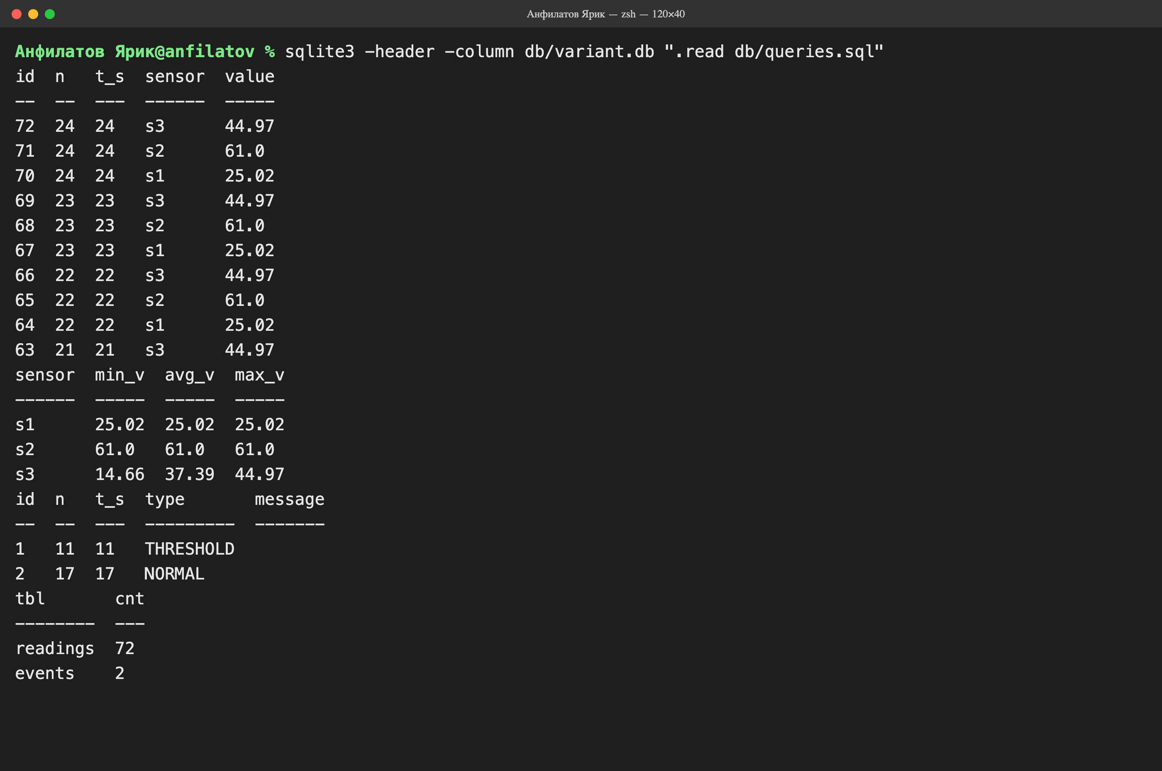
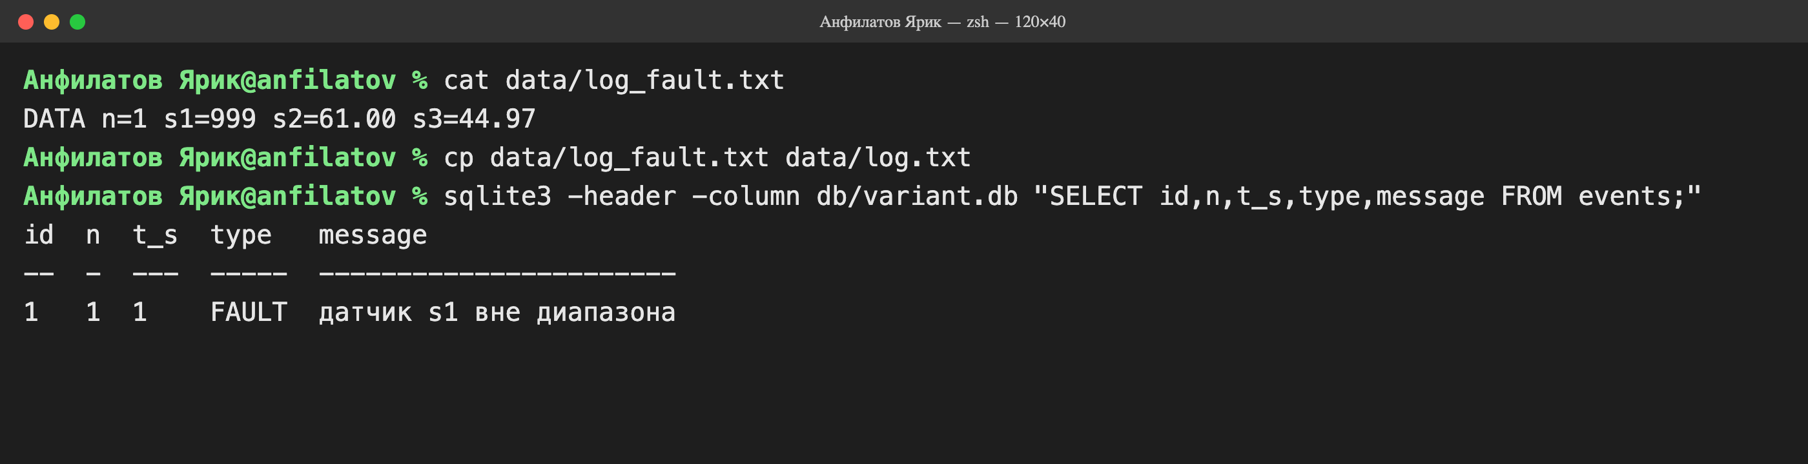
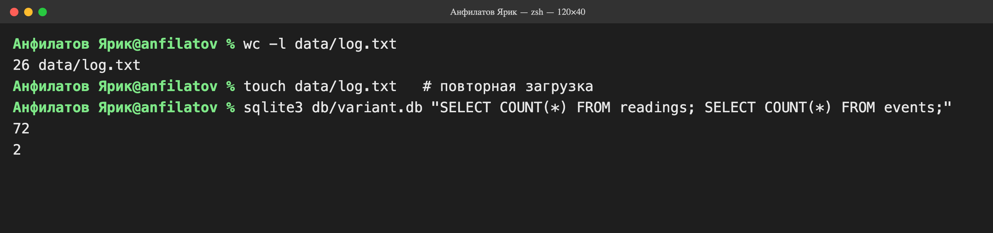
11
Тестирование и результаты
Результаты
n = 11
n = 17
FAULT
72 / 2
THRESHOLD
NORMAL
s1 = 999
показания / события
s3 = 14,66 % — насос включён
s3 = 44,97 % — насос выключен
датчик вне диапазона
повторная загрузка без дублей
Проверено
порог и возврат в норму
FAULT при выходе за диапазон
FAULT при отказе DHT22
повторная загрузка
Анфилатов Ярик · 54-15 · Вариант 1 «Теплица»
☰ Содержание
11
Notes:
Проверка выполнена в симуляторе Wokwi, журнал сохранён без изменений: двадцать четыре цикла. В десятом цикле влажность почвы в норме, около сорока пяти процентов. В одиннадцатом цикле она снижена до четырнадцати целых шести десятых процента, событие THRESHOLD, насос и светодиод включены. В семнадцатом цикле влажность вернулась к сорока пяти процентам, событие NORMAL. В базу загружено семьдесят два показания и два события. Для проверки неисправности подана строка с температурой девятьсот девяносто девять градусов: в базе появилось событие FAULT, датчик s1 вне диапазона. Повторная загрузка не меняет счётчики.

Slide 12
12
Объём данных и Git
Итоги
Расчёт для непрерывной работы
Управление версиями
259 200
10,4 МБ
anfilatov/
├ firmware/ скетч Arduino
├ sim/ проект Wokwi
├ db/ schema.sql, queries.sql
├ nodered/ flow.json
├ data/ log.txt, log_fault.txt
├ docs/ схемы, записка, презентация
└ README.md
5 коммитов по этапам · метка v1.0
записей в сутки
база за сутки
≈ 311 МБ
≈ 3,8 ГБ
за 30 суток
за год
40 Б на запись, 3 датчика, T = 1 с
Анфилатов Ярик · 54-15 · Вариант 1 «Теплица»
☰ Содержание
12
Notes:
Расчёт объёма для непрерывной работы: двести пятьдесят девять тысяч записей в сутки, около десяти целых четырёх десятых мегабайта, за тридцать суток около трёхсот одиннадцати мегабайт, за год около трёх целых восьми десятых гигабайта. Проект ведётся в репозитории Git с названием anfilatov. В нём папки с прошивкой, моделью Wokwi, базой данных, потоком Node-RED, журналами и документацией. Работа разбита на пять этапов, на каждый сделан отдельный коммит.

Slide 13
13
Выводы
Итоги
Устройство
Данные
схема EasyEDA, модель Wokwi и прошивка Arduino Uno работают по заданию
журнал загружается в SQLite через Node-RED, значения вне диапазона дают FAULT
Проверка
Что улучшить
THRESHOLD, NORMAL и FAULT подтверждены тестами, повторная загрузка без дублей
реальный датчик почвы, гистерезис порога, передача данных по сети (MQTT)
Анфилатов Ярик · 54-15 · Вариант 1 «Теплица»
☰ Содержание
13
Notes:
В итоге разработана и проверена виртуальная система для сценария «Теплица»: принципиальная схема, модель в Wokwi, прошивка, база данных и загрузка через Node-RED с контролем неисправностей. Тесты подтвердили события THRESHOLD, NORMAL и FAULT и отсутствие дублей. Что можно улучшить: заменить потенциометр реальным датчиком влажности почвы, добавить гистерезис порога, читать DHT22 раз в две секунды и передавать данные в Node-RED по сети вместо ручного копирования журнала.

Slide 14
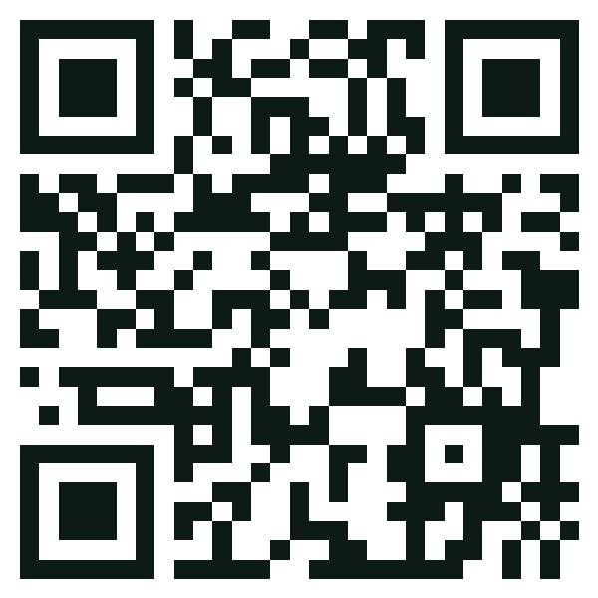
Спасибо за внимание
Репозиторий: github.com/Klodun/anfilatov · модель Wokwi — по QR-коду
✓ прошивка и модель Wokwi
✓ база данных и поток Node-RED
✓ журналы, схемы, записка и презентация
Наведите камеру телефона
Вопросы?
проект Wokwi, вариант 1
☰ Содержание
Notes:
Модель проекта доступна в Wokwi: достаточно навести камеру телефона на QR-код. Репозиторий проекта опубликован на GitHub: Klodun/anfilatov. Спасибо за внимание, готов ответить на ваши вопросы.

